Slide 1

KT AIVLE School
1차 미니프로젝트_조별 발표 템플릿
AI 9반 35조
Let’s make it possible

Slide 2
목차
1.
2.
3.
4.
5.
6.
비즈니스 이해 단계
데이터 분석
데이터 정제
데이터 분석 및 이해 단계
결론
향후 계획

Slide 3
비즈니스 이해 단계 브레인 스토밍 을 통한 가설 수립
미세먼지 단계는 따릉이 대여 수요에 영향이 없을것이다.
날짜(월)과 수요는 영향이 있을것이다.
날짜(일)과 수요는 영향이 있을 것이다.
날짜(요일)과 수요는 영향이 있을 것이다.
가시거리와 수요는 영향이 있을것이다.
온도와 수요는 영향이 있을것이다.
가설 8
정류장 수와 노선 수

Slide 4
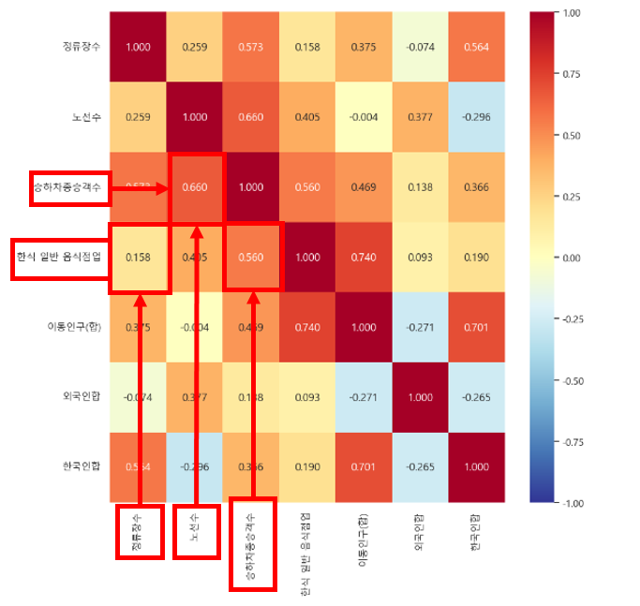
가설 수립 최종 가설 3개 수립
가설 1 :
정류장 수와 인구 수
가설 2 :
노선 수와 승차 총 객수
가설 3 :
한식 사업자 수와 정류장 수

Slide 5
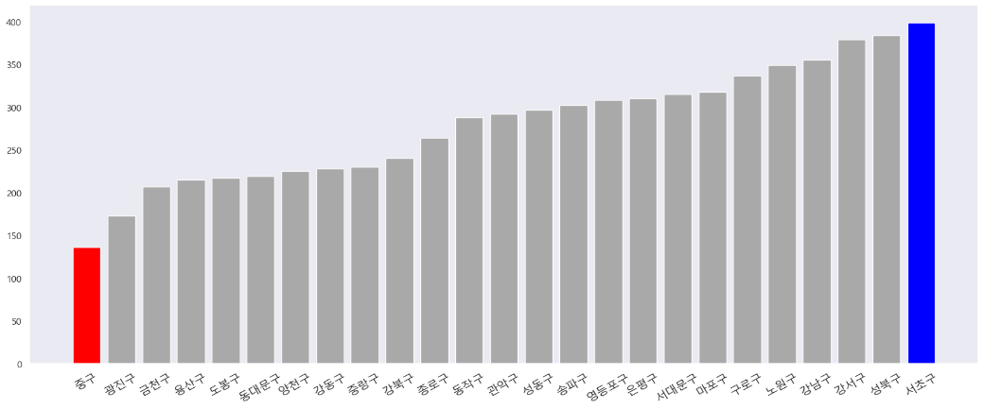
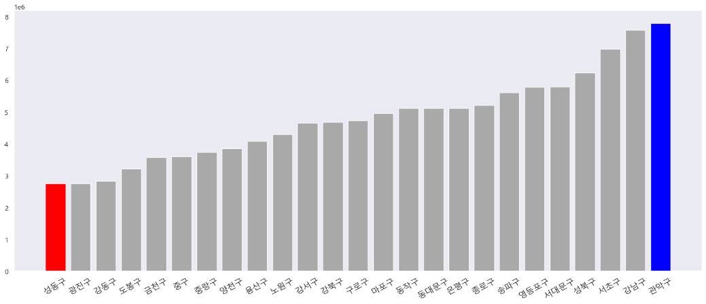
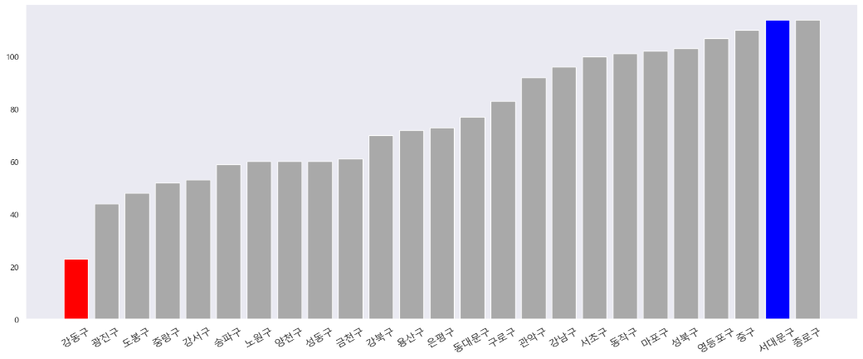
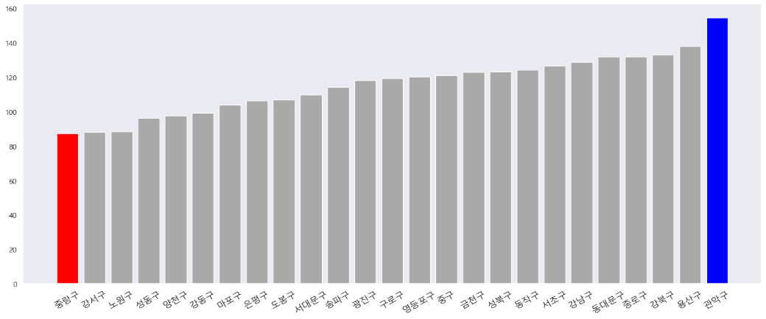
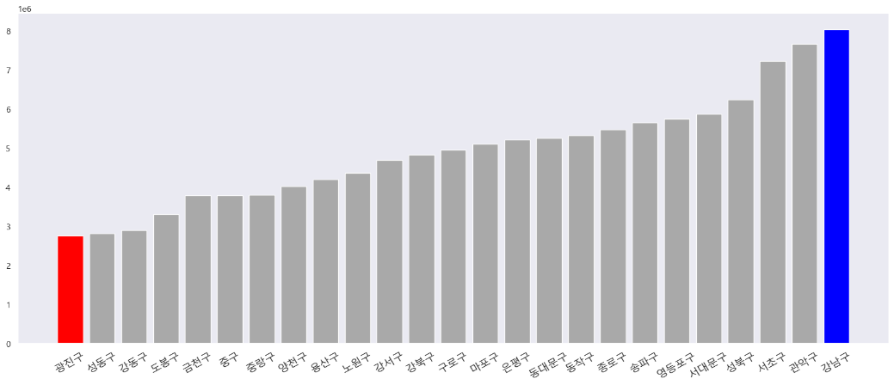
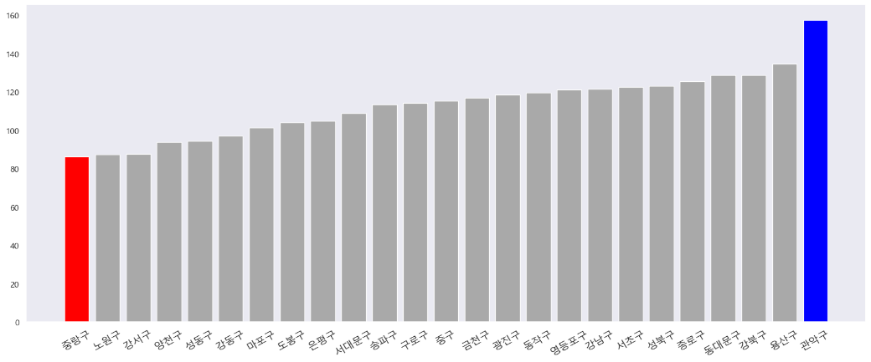
단변량 분석
정류장수
하차 총 승객 수
데이터 | 상위 언급 수 | 하위 언급 수
중랑구 |  | 3
중구 | 1 | 1
종로구 | 3
용산구 | 2 | 1
영등포구 | 1
양천구 |  | 2
성북구 | 4 | 1
성동구 |  | 4
서초구 | 3
서대문구 | 3
동대문구 | 2 | 1
도봉구 |  | 4
노원구 | 1 | 2
금천구 |  | 3
광진구 | 4
관악구 | 4
강서구 | 1 | 3
강북구 | 2
강동구 |  | 3
강남구 | 3
노선수
승차 평균 승객 수
승차 총 승객 수
하차 평균 승객 수

Slide 6

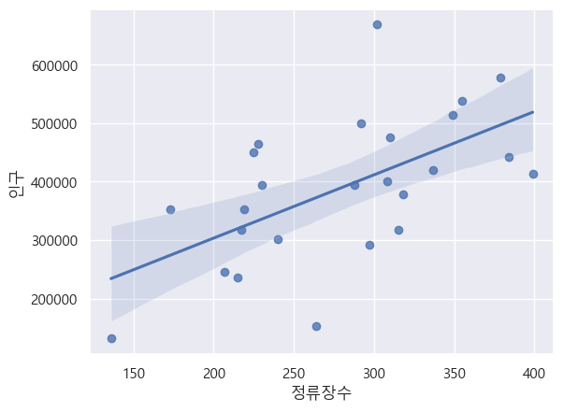
이변량 설정 및 분석 분석을 통한 인사이트 도출
●
가설 1
인구수(Feature)와 정류장(Target)은 관계가 없을것 이다.

Slide 7
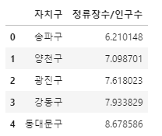
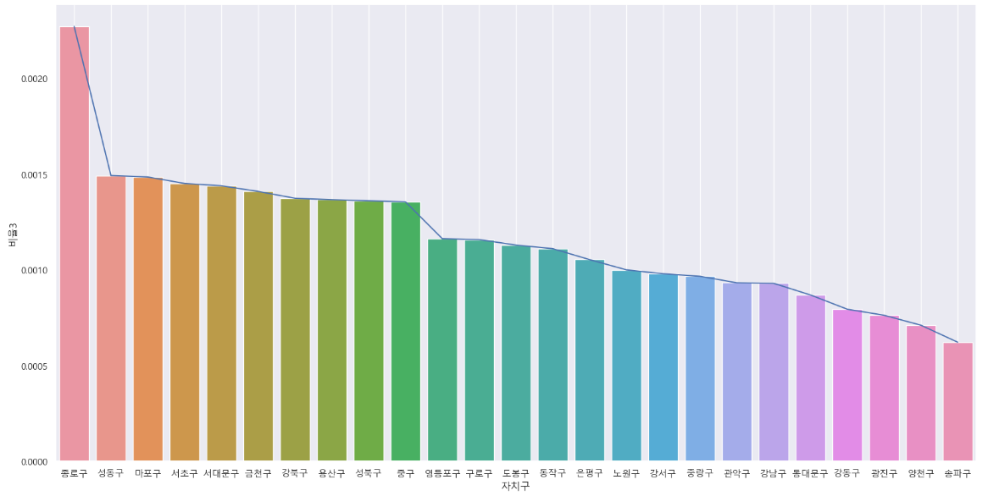
이변량 설정 및 분석 분석을 통한 인사이트 도출
●
가설 1
인구수(Feature)와 정류장(Target)은 관계가 없을것 이다.

Slide 8
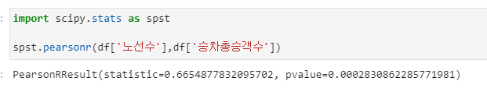
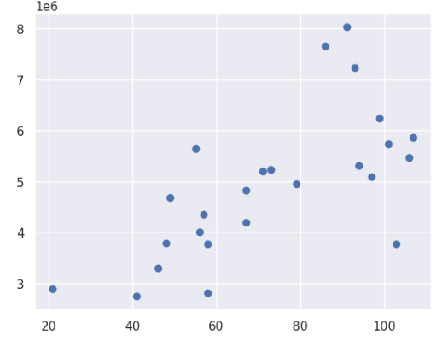
이변량 설정 및 분석 분석을 통한 인사이트 도출
●
가설 2
승하차 총객수(Feature)와 노선 수(Target)은 관계가 없을것 이다.

Slide 9
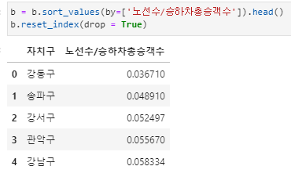
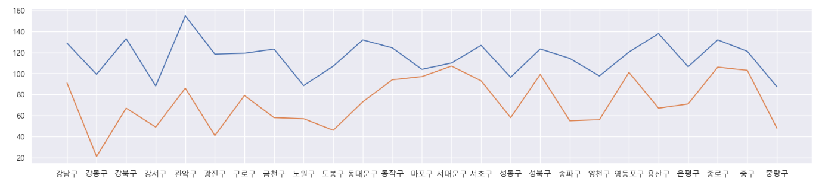
이변량 설정 및 분석 분석을 통한 인사이트 도출
●
가설 2
승하차 총객수(Feature)와 노선 수(Target)은 관계가 없을것 이다.

Slide 10
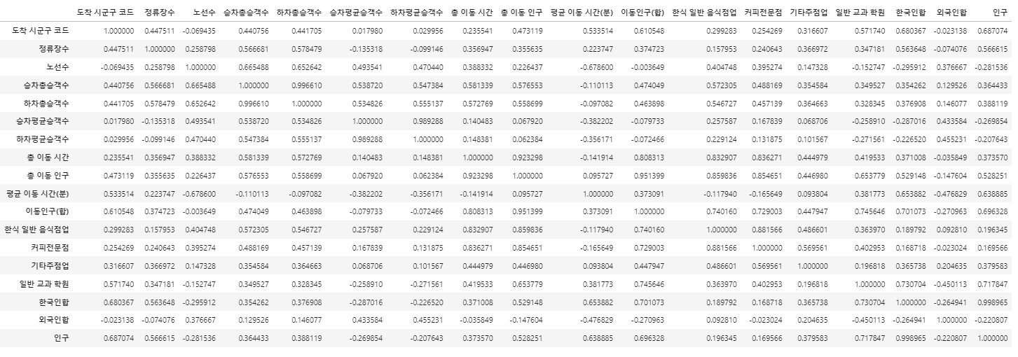
이변량 설정 및 분석 분석을 통한 인사이트 도출
●
가설 3
한식 사업자 수(Feature)와 정류소 수(Target)은 관계가 없을 것 이다.

Slide 11
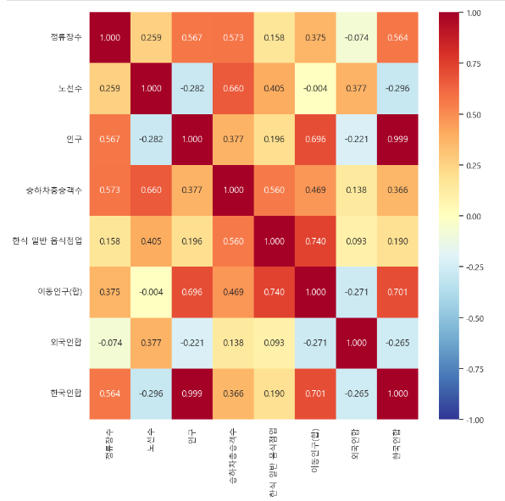
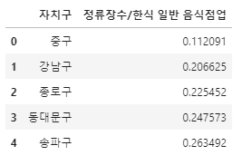
이변량 설정 및 분석 분석을 통한 인사이트 도출
●
가설 3
한식 사업자 수(Feature)와 노선 수(Target)은 관계가 없을 것 이다.

Slide 12
결론 도출
가설 1:
인구수 대비 정류소 수가 가장 적은 송파구에 버스 정류소를 증설해야한다.
가설 2:
총 승객수 대비 정류소가 가장 적은 강동구에 버스 정류소를 증설해야한다.
가설 3:
한식당수 대비 정류소가 가장 적은 중구에 버스 정류소를 증설해야한다.

Slide 13
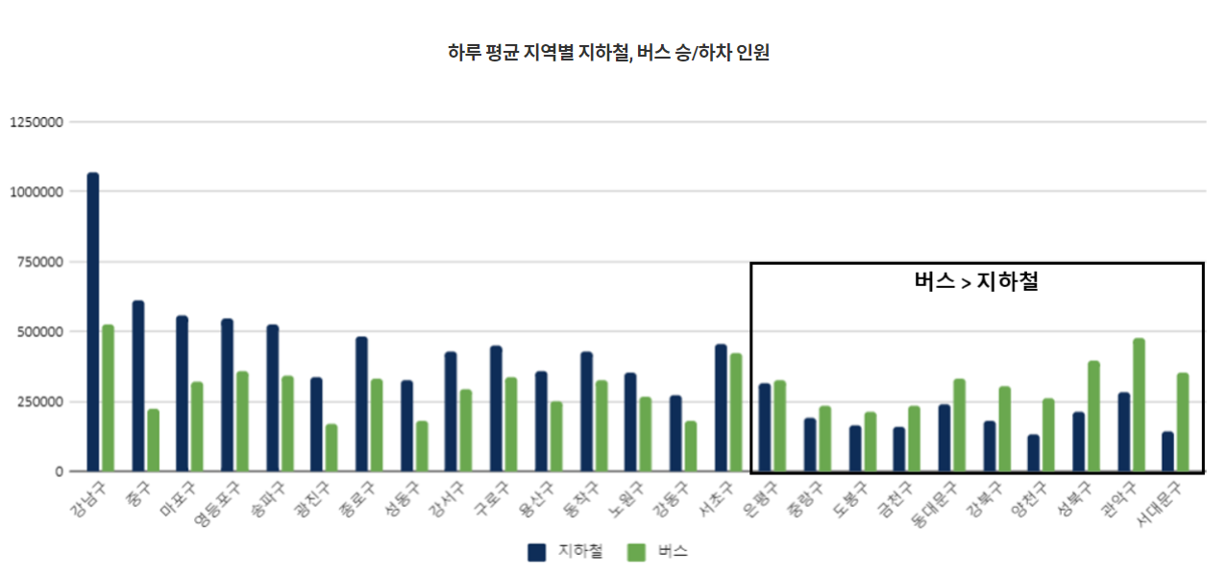
향후 분석 계획
성동구 등 버스 정류소 수요 대비 지하철 등 타 대중교통의
공급이 원활한 지역에 대한 필터링 이 필요하다.

Slide 14
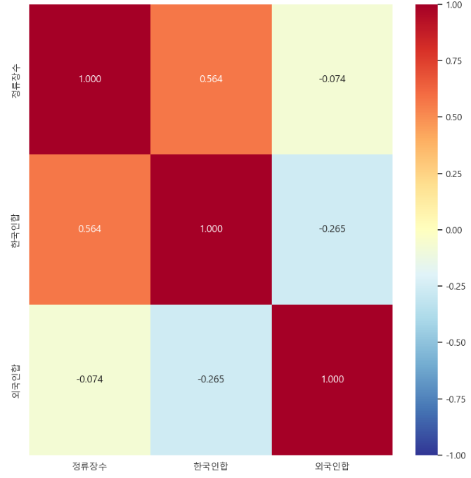
향후 분석 계획
한국인 인구와 정류소 개수의 상관관계가 높은 반면, 외국인 인구수 대비 정류소 개수의 상관관계는 낮은 것을 기반으로 추가적인 분석을 해야한다.

